Slide 1
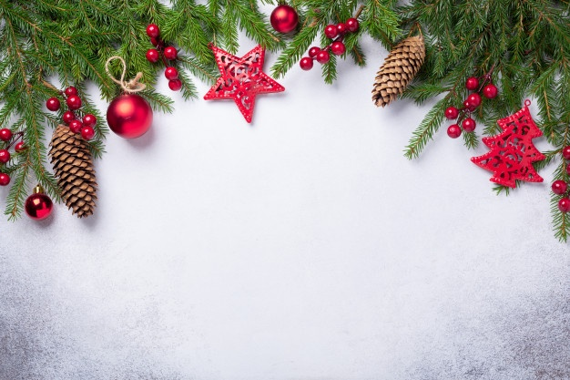
CONCURSO DECORACIÓN NAVIDEÑA 2021 “NAVIDAD EN TORREMENGA”
DEL 18 DE DICIEMBRE DE 2021 AL 9 DE ENERO DE 2022
PREMIOS EN METÁLICO:
-FAMILIAR (POR VIVIENDA): 1 PREMIO DE 250 EUROS
-ESTABLECIMIENTOS PÚBLICOS: 1 PREMIO DE 250 EUROS
INSCRIPCIONES:
DEL 01 DE DICIEMBRE HASTA EL 17 DE DICIEMBRE DE 2021
EN EL REGISTRO DEL AYUNTAMIENTO DE TORREMENGA, EN LA DIRECCIÓN DE CORREO ELECTRÓNICO ayuntamientodetorremenga@gmail.com
Bases y hoja de inscripción en la sede eléctronica:
https://torremenga.sedelectronica.es
Excmo Ayuntamiento de Torremenga de la Vera

